Slide 1
2022.03.06

Slide 2
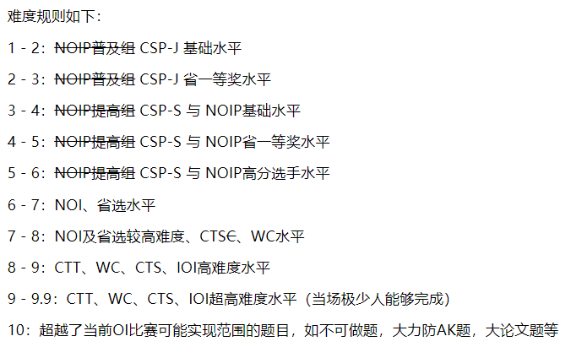
进行难度的估计
国际象棋：2.5
困难卷积：3.0
点集直径：4.5
对称之美：6.5
王道征途：5.0
来源：我感觉是这样
所以比上一套题简单了很多吧。

Slide 3
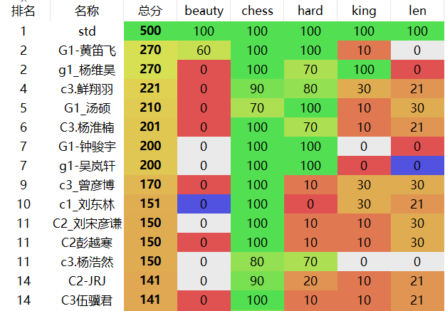
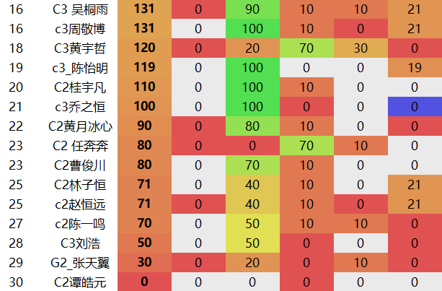
喜闻乐见的Result时间

Slide 4
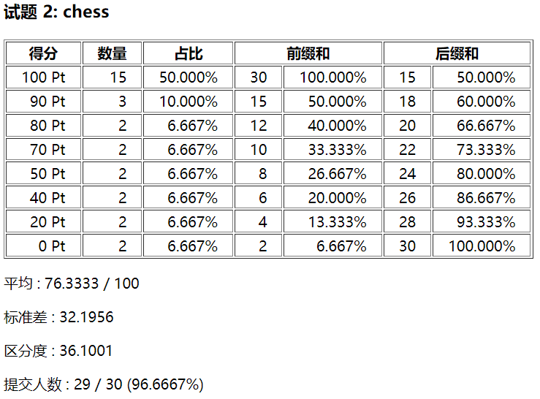
喜闻乐见的Result时间

Slide 5
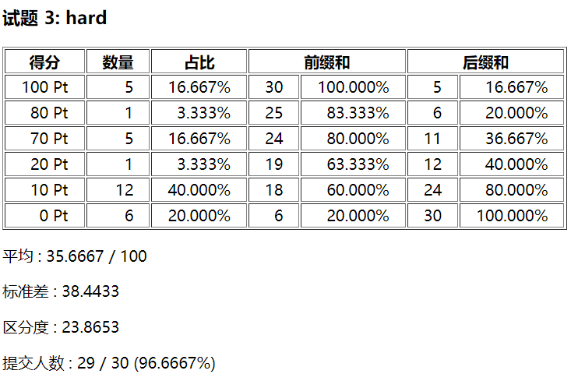
喜闻乐见的Result时间

Slide 6
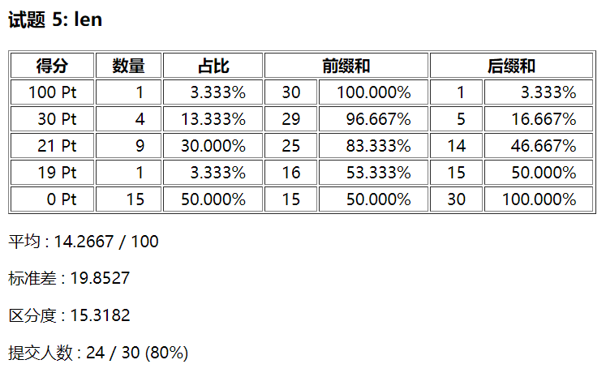
喜闻乐见的Result时间

Slide 7
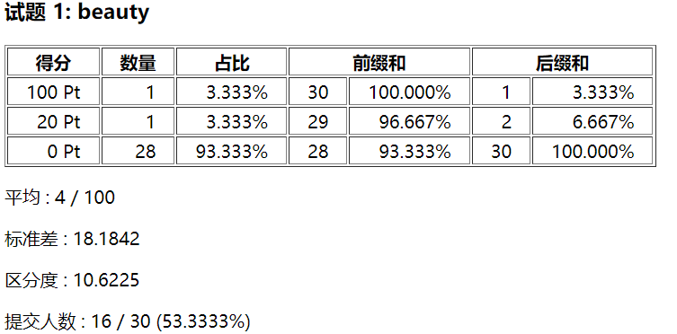
喜闻乐见的Result时间

Slide 8
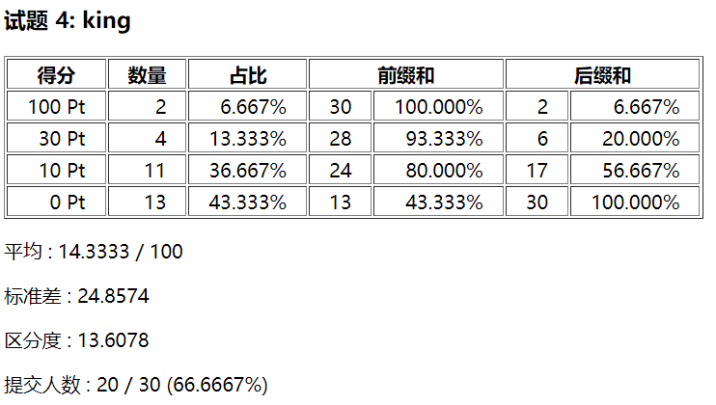
喜闻乐见的Result时间

Slide 9
国际象棋
模拟题意。
更简单的签到题，坑更少的签到题。
注意每次要扩展八个方向而不是四个或其它。
O(T)。

Slide 10
困难卷积
部分分提示太明显了。
对于n<=2000，模拟题意。
对于ai,bi<=2000，放到桶里面模拟题意。
1+2+3+...+n=O(n^2)，∑ai,∑bi<=1e7，不同的ai,bi只有O(sqrt(sum))个。
模拟题意，O(sqrt(∑ai∑bi))。

Slide 11
点集直径
部分分充足，好题，好题。
对于x,y>0，枚举x的最大值mx，若x>mx，则这个点必须变为(0,y)，否则变为(x,0)，用y的后缀最大值来求答案。
对于所有数据，枚举|x|的最大值mx，若|x|>mx，则必须变为(0,y)，否则变为(x,0)。但会导致(maxx-minx)^2过大。

Slide 12
点集直径
(maxx-minx)^2>max|x|^2+max|y|^2后就会出问题，怎么办呢？
考虑二分答案ans，转为判定性问题。
枚举max|x|=mx之后，设x>0，那么对于(x,inf)和(-inf,max(-x,x-ans))的点都必须变为(0,y)，其余点变为(0,x)，判断是否可行即可。
O(n log ans)。

Slide 13
对称之美
这题，很难！很美！
为了训练大家推式子的能力，熟悉一下组合数学，选择了这道组合数学入门题！
非常良心的给了二项式定理的公式。
下面是优美的推式子时间。

Slide 14
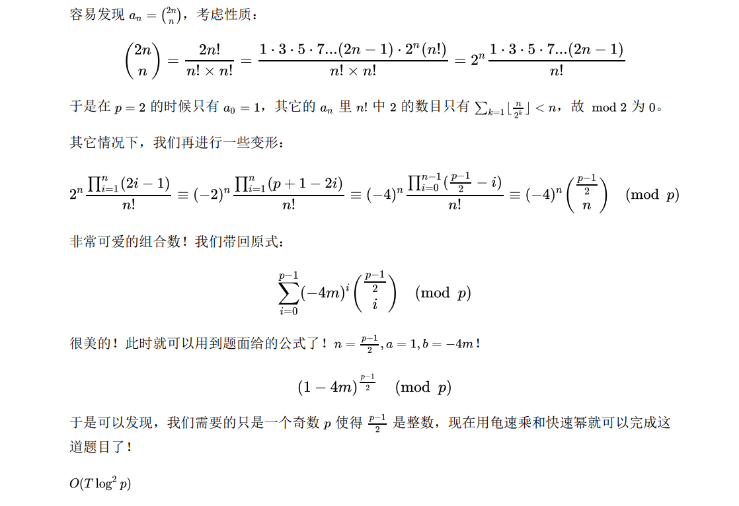

Slide 15
王道征途
不知道有没有同学写set维护颜色连续段，均摊复杂度那一套通过此题，把一些操作延迟到一个段被删除的时候再进行复杂度就是对的。
讲点常规做法。

Slide 16
王道征途
直接正着线段树，区间打上占领或者涌水的标记， 两种标记撞在一起时计算对答案的贡献， 最后下传一遍所有标记。
占领+占领=覆盖，占领+出宝=贡献，出宝+出宝=叠加，出宝+占领=贡献给前一个。
不知道这个做法好不好写。

Slide 17
王道征途
正难则反。
倒序遍历操作，区间出宝就是区间加，区间占领就是区间现有的宝物都被该部落取走。
也就是说，部落没有占有权。
好想，好写。
O(n+m+qlogn)。

